Slide 1
5-5-3. 지구 온난화로 인한 재해
기후 변화
강수량 변화: 강수지역과 건조지역 확장 및 심화
이상 한파, 혹서
해수면 상승
해안 범람
생태계 교란
거의 모든 생태계가 기온 증가의 영향을 받을 것
많은 수의 동물이 멸종
장기적 재해
장기적으로 이산화탄소 배출량이 결정
빙하기 후 작용: 얼음으로 인한 압력이 사라진 후, 사태, 지진, 화산 활동, 쓰나미 빈번
대규모-돌발성 재해
해류 순환 변화
바다 산성화
메탄하이드레이트 등 방출

Slide 2
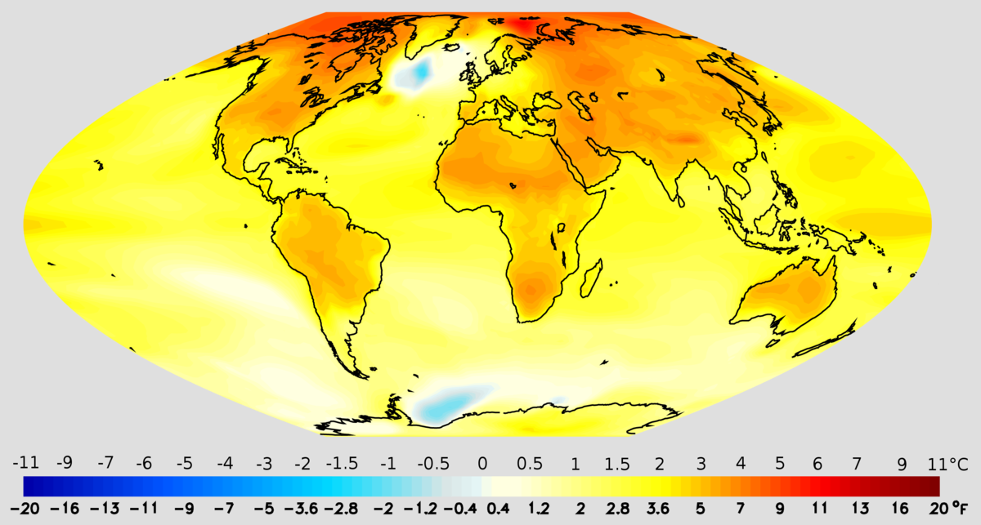
21세기 예측 지구 표면 대기 온도 변화
https://commons.wikimedia.org/wiki/File:Projected_change_in_annual_mean_surface_air_temperature_from_the_late_20th_century_to_the_middle_21st_century,_based_on_SRES_emissions_scenario_A1B.png

Slide 3
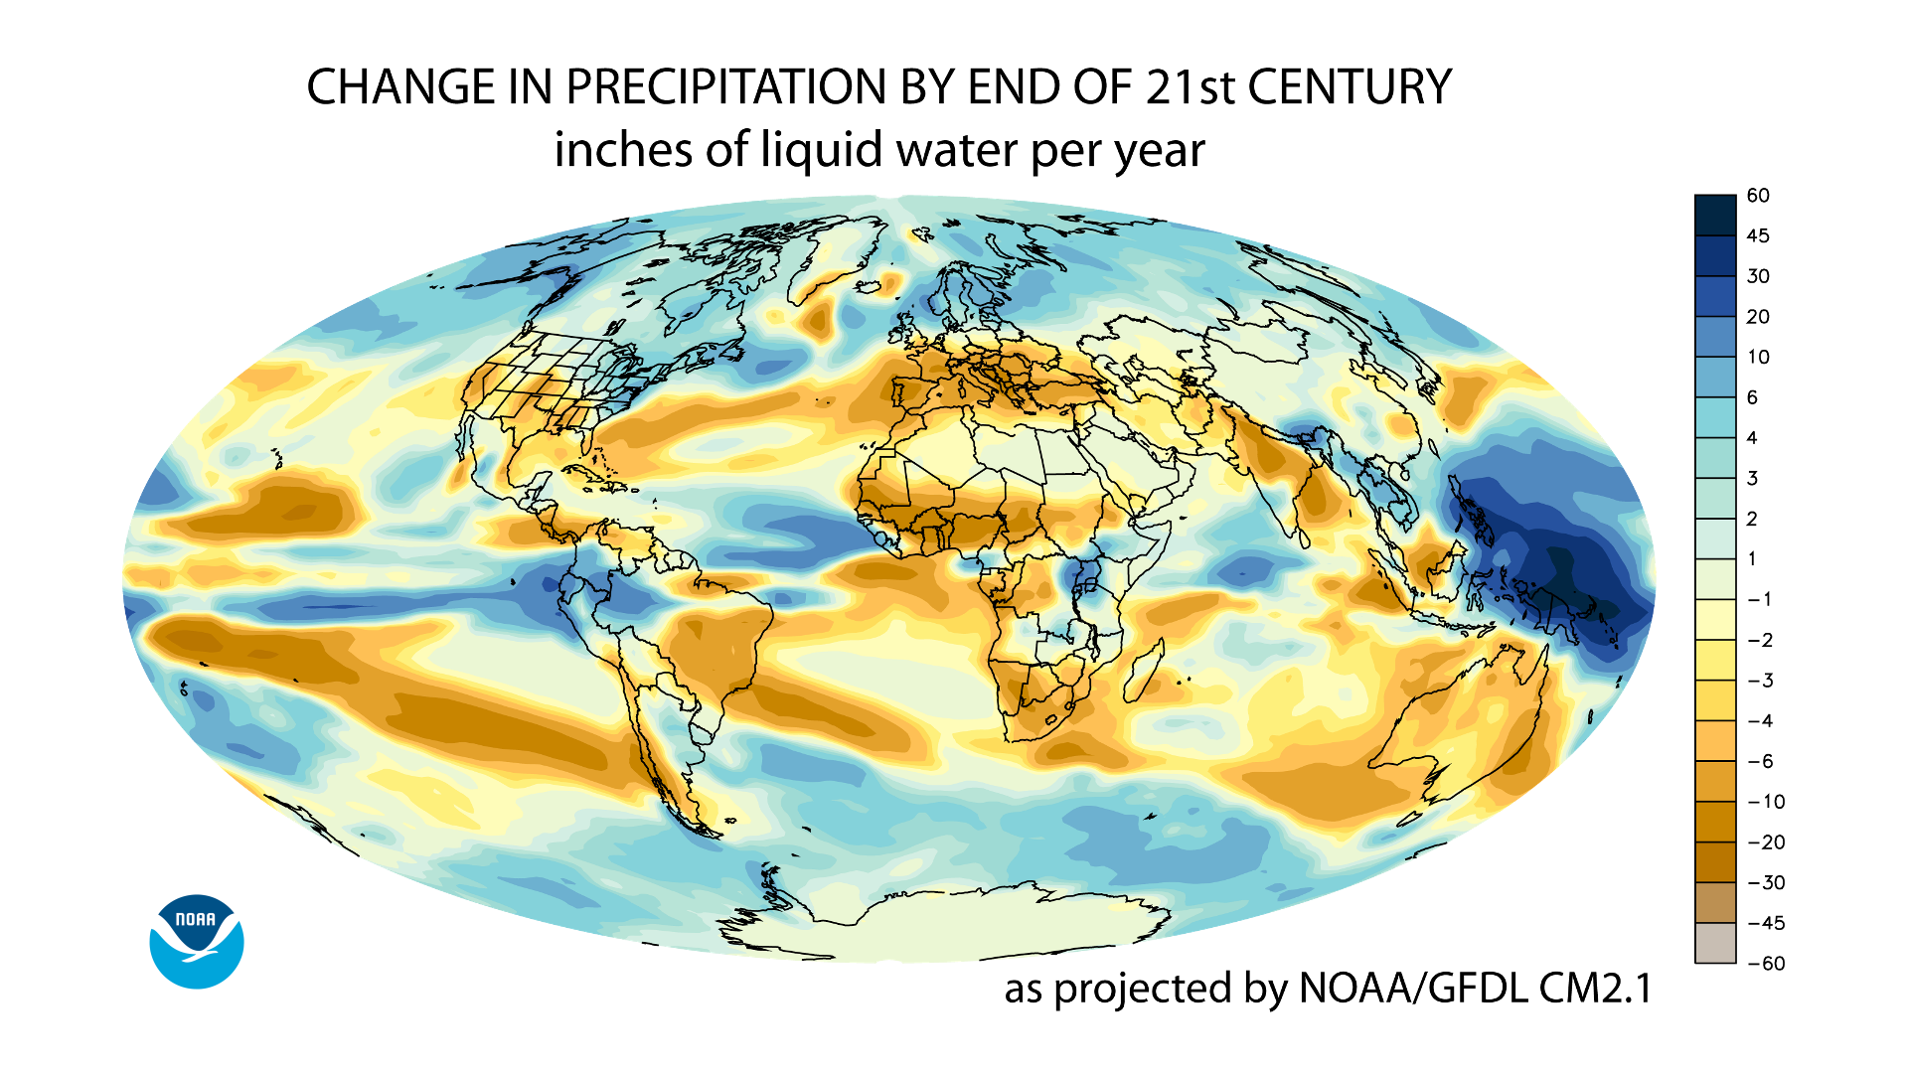
https://commons.wikimedia.org/wiki/File:Projected_change_in_annual_average_precipitation_for_the_21st_century,_based_on_the_SRES_A1B_emissions_scenario,_and_simulated_by_the_GFDL_CM2.1_model.png

Slide 4
NOAA의 1900년부터 2100년까지 200년 동안의 강수량에 대한 시뮬레이션
https://en.wikipedia.org/wiki/Physical_impacts_of_climate_change#Extreme_events

Slide 5
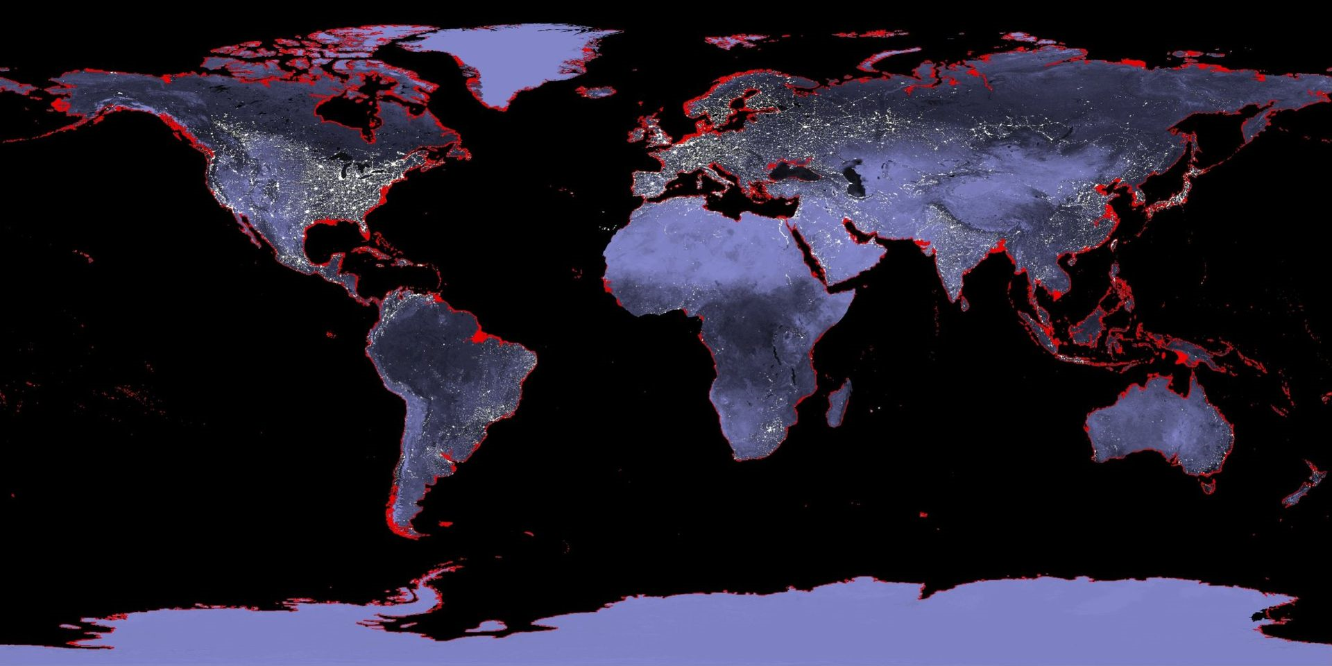
해수면 6m 상승으로 바닷물 범람이 예상되는 지역
NASA
https://commons.wikimedia.org/wiki/File:6m_Sea_Level_Rise.jpg

Slide 6
5-5-4. 지구 온난화에 대한 대응
감축방안
신재생 에너지등과 같이 화석연료를 대체할 수 있는 다른 에너지를 사용
화석 연료 사용을 절약하고 자제
화석 연료의 사용 효율 증대
온실 가스 포집 처분(Carbon Capture and Storage; CCS)
국제 사회 차원에서의 각국 정부의 감축 노력 독려
대응방안
교육, 기반 시설 확충, 자원 확보, 경제적 빈곤 해결 등을 통해 대응 능력 향상
각 지역에 맞는 적절한 대처 방법 개발
기후 변화에 따른 농업 대응 및 식량
기후 조절 기술 개발
빙하 용융에 대비한 댐 건설
지질 공학적 대응 기술 마련
재난을 국가가 구호하도록 시스템 정비
주민 이주 계획 수립

Slide 7
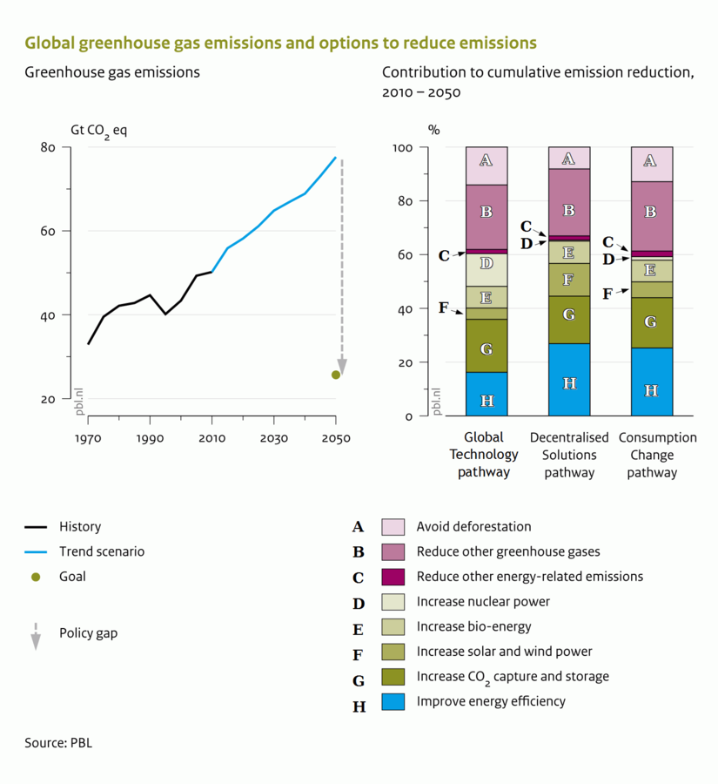
온실가스 배출과 감축 방안
온실가스 배출
대응별 온실가스 배출 감축 누적기여도
기술적 방안
자치적 해결
소비 변화
관측
산림보존
예측
기타 온실가스 감축
목표
기타 에너지 관련 배출 감축
핵에너지
차이
바이오에너지
태양열 및 풍력
탄소 포집 및 저장
에너지 효율 개선
https://commons.wikimedia.org/wiki/File:Limiting_global_warming_to_2_degrees_Celsius_-_options_to_reduce_greenhouse_gas_emissions_(PBL).png

